Slide 1
Sotien vaikutus kirjallisuuteen

Slide 2
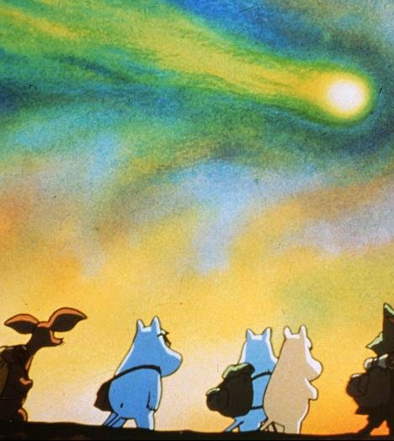
Sotien vaikutus kirjallisuuteen
Kirjallisuus ei juuri kehity sotien aikana
Sotien jälkeisessä kirjallisuudessa synkkä sävy
Sota ei välttämättä aina aiheena
Tove Jansson: Muumipeikko ja pyrstötähti
Väinö Linna: Tuntematon sotilas, Täällä Pohjantähden alla
Mika Waltari: Sinuhe egyptiläinen

Slide 3
Sota aikuisten ja lasten kirjallisuudessa
Vertaile:
Miten sota esitetään Tuntemattomassa sotilaassa? Miten eri henkilöt suhtautuvat sotaan?
Miten sotateemaa lähestytään Muumipeikossa ja pyrstötähdessä? Miten eri henkilöt suhtautuvat tulevaan uhkaan?

Slide 4
Katso Lähikuvassa Väinö Linna ja vastaa kysymyksiin:
a. Missä Väinö Linna oli töissä ennen kirjailijan uraansa?
b. Mikä oli Linnan ensimmäinen teos?
c. Mikä merkitys Tampereen kaupunginkirjastolla oli Linnan kirjailijanuralle?
d. Mikä yhteys Väinö Linnalla oli Hämeenkyröön?

